Slide 1
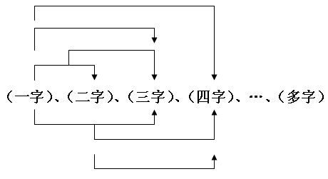
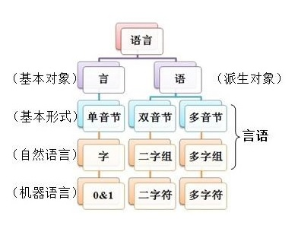
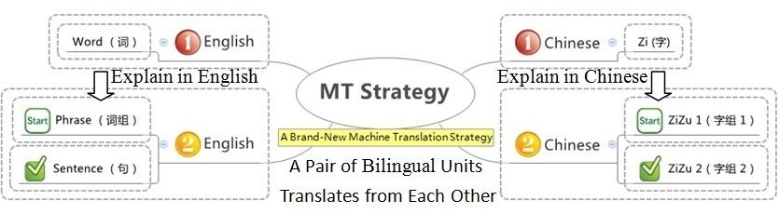
第一节 言和语的关系
2023开启本硕博融智学讲席，旨在温故知新且继往开来
《融智学导读》和《新版融智学》第一章和第11章结合的细化升华
表现出人类的通用智力
隐含外汉双语乃至多语
《融智学导读》著作者《新版融智学》讲席教授：邹晓辉（清华大学在线课堂融智学公益课）

Slide 2
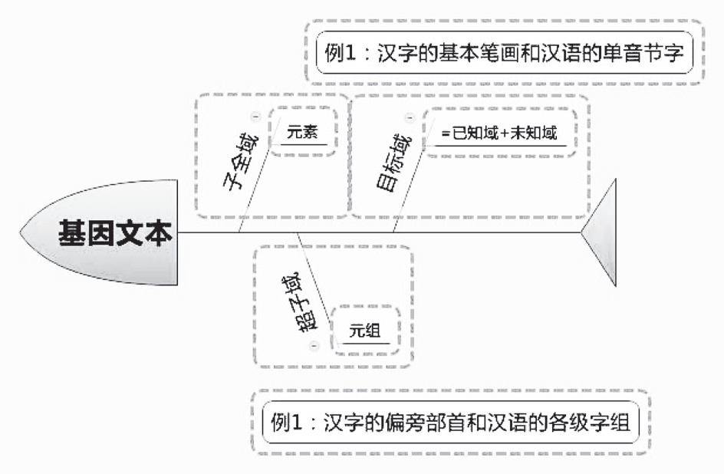
目录
人类的基础文明是通用智力所依托的
一、温故知行，继往开来，画龙点睛
1.1. 言和语的关系（第一章第一节）
1.2. 英汉双语（狭义双语思维训练）（第11章第一节）
1.3. 多语内涵（八言八语为突破口）（点睛：第一节）
二、如何理解汉字汉语的独特性：八言八语
2.1. 八言：音 形 象 释 实 虚 用 解
2.2. 八语：言 辞 链 块 读 句 段 篇
三、语言科学的形字和文字科学的字形
3.1. 八言迭交于单音节的大小字符形式（汉字和拼音）
3.2. 语言科学的形字和文字科学的字形（语言和文字）
《融智学导读》著作者《新版融智学》讲席教授：邹晓辉（清华大学在线课堂融智学公益课）

Slide 3
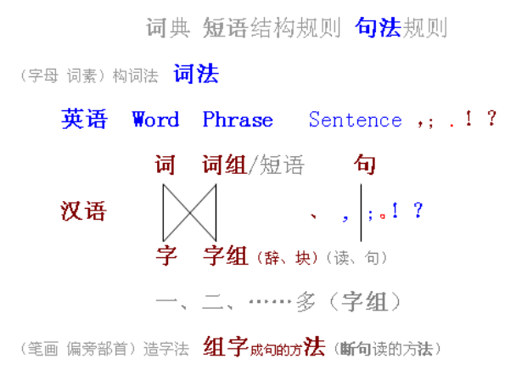
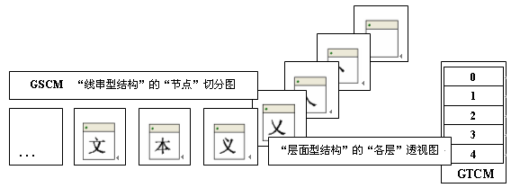
一、点睛之笔
一、温故知行，继往开来，点睛之笔
1.1. 言和语的关系（第一章第一节）
1.2. 英汉双语（狭义双语思维训练）（第11章第一节）
1.3. 多语内涵（八言八语为突破口）（点睛：第一节）
八言：音 形 象 释 实 虚 用 解
八语：言 辞 链 块 读 句 段 篇
如何从人类的通用智力延伸至机器通用人工智能？
《融智学导读》著作者《新版融智学》讲席教授：邹晓辉（清华大学在线课堂融智学公益课）

Slide 4
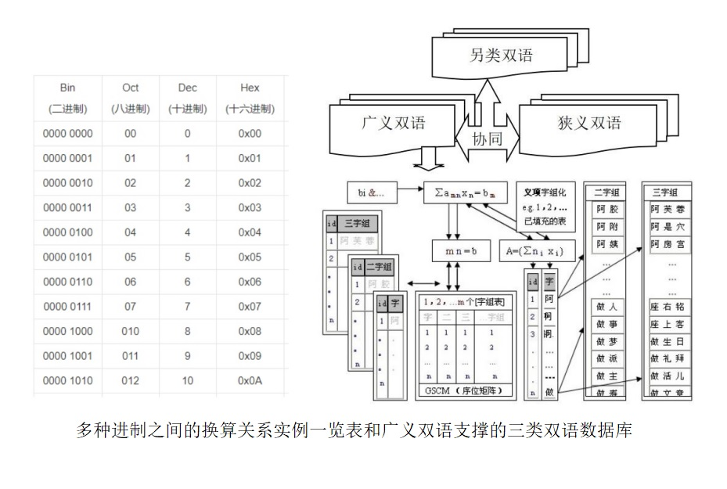
1.1. 言和语的关系
言和语的定义及其相互关系的理论模型
言即单音节的字
基本结构单位
语即混音节字组
派生结构单位
类1：自然语言
类2：机器语言
图1-1. 言和语的关系在系统工程融智学特有的双重形式化数据库里展现并可检验
导读：语言学创立者索绪尔不仅区分了语言和言语，而且还发现了语言与棋的系统相似性。这不仅为融智学奠定了再进一步区分言和语的理论基础，而且还为汉字棋和数字棋的结合而形成的双字棋发挥了积极的启迪作用。智能化双字棋盘软件（三类双语应用场景）将在第三章专门系统地来介绍。
《融智学导读》著作者《新版融智学》讲席教授：邹晓辉（清华大学在线课堂融智学公益课）

Slide 5
1.2. 英汉双语（狭义双语思维训练）
图 11-3 基于融智学的言和语的关系原理而设计翻译和机译的蝴蝶模型
由图 11-3 可见，基于融智学的言和语的关系原理而设计翻译和机译的蝴蝶模型，见：一种崭新的机器翻译策略，针对此前机器翻译依据的基本假设存在的问题分别从普通语言学的研究对象和基本翻译策略的角度论述了一种崭新的机器翻译策略。其优点不仅在于它能更有针对性地消解汉英双语转换必然遭遇的各种歧义，具体指语汇和语句两个层次多个结构单位对译的取舍问题，而且还在于它既有利于计算机更恰当地处理自然语言也有利于自然人更方便地用计算机处理自然语言。
语言、知识、软件
《融智学导读》著作者《新版融智学》讲席教授：邹晓辉（清华大学在线课堂融智学公益课）

Slide 6
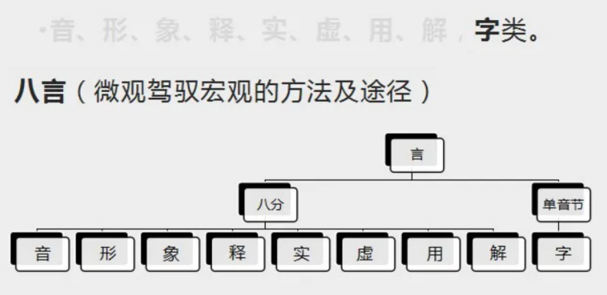
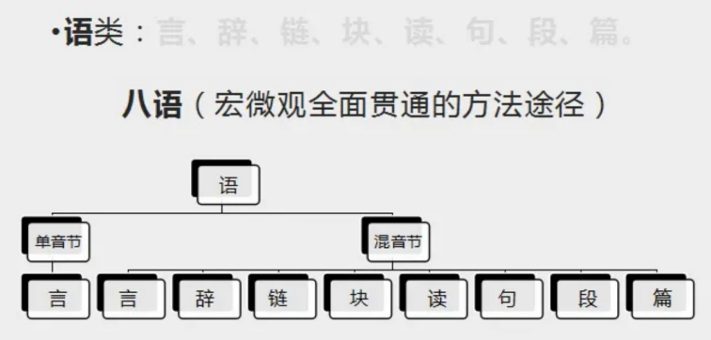
1.3. 多语内涵（以八言八语为突破点）（点睛：第一节）
从汉字汉语理论研究的（语言学、语言哲学、语言科学、语言技术和语言融智学）五个学术境界和（母语教学、对外汉语教学、中文信息处理、理论反思以及人机协作优化汉字汉语的三智双融实践）五个基本用途发现：八言八语及其蕴含的多语内涵（语言和言语集群的复杂性科学特征）通过测序定位（逻辑）、联动函数（数学）和广义翻译（三类双语），揭示人类通用智力的机理。
《融智学导读》著作者《新版融智学》讲席教授：邹晓辉（清华大学在线课堂融智学公益课）

Slide 7
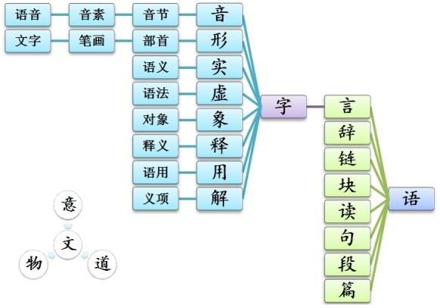
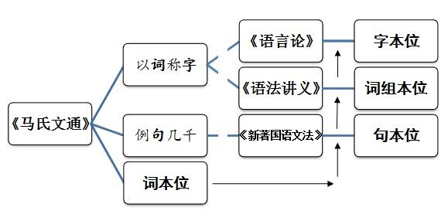
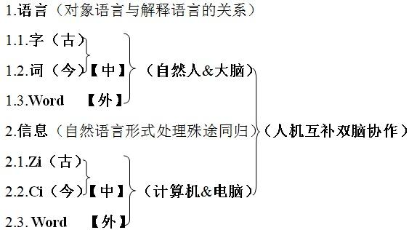
二、如何理解汉字汉语的独特性：八言八语
古今中外融会贯通
如何理解汉字汉语的独特性：八言八语
八言：音 形 象 释 实 虚 用 解
八语：言 辞 链 块 读 句 段 篇
载道之文
理义法
底层逻辑
载道之文
《融智学导读》著作者《新版融智学》讲席教授：邹晓辉（清华大学在线课堂融智学公益课）

Slide 8
外汉教学如何巧用汉字汉语的独特性：八言八语
旨在介绍融智学视域下对外汉语教学新模式如何巧用汉字汉语的独特性：八言八语。其方法是：首先，介绍汉字汉语理论研究的五个学术境界和五个基本用途这样的融智学研究范型，尤其独到之处，包括融智学的言和语的关系基础理论研究，及其应用基础和应用研究。进而分述五个学术境界：语言学、语言哲学、语言科学、语言技术和语言融智学，五个基本用途：母语教学、对外汉语教学、中文信息处理、理论反思和人机协作优化汉字汉语的三智双融实践。最后，明确汉语本体的独特性在于八言八语及其底层序位逻辑。其结果是：不仅找到了汉字汉语理论的优化方略，而且，还发现了对外汉语教学在人类整个教育体系知识大厦建构过程中的独特作用。其意义在于：不仅找到了语言学如何成为语言科学的新途径，而且，还同时找到了教育学怎样成为教育科学的新途径：外汉教学将为实现语言科学和教育科学及多学科宏微贯通且跨学科融通融合的新模式。
《融智学导读》著作者《新版融智学》讲席教授：邹晓辉（清华大学在线课堂融智学公益课）

Slide 9
三、语言科学的形字和文字科学的字形
语言科学的研究对象是音形迭交的汉字（线串型结构的音字为主导）区别于文字科学研究对象-字形
八言迭交于单音节的大小字符形式（汉字和拼音）
语言科学音形字和文字科学的字形（语言和文字）
言和语的关系被凸显
组字成语的通用智力
（线串型结构的音字）序位（层面型结构的形字）
《融智学导读》著作者《新版融智学》讲席教授：邹晓辉（清华大学在线课堂融智学公益课）

Slide 10
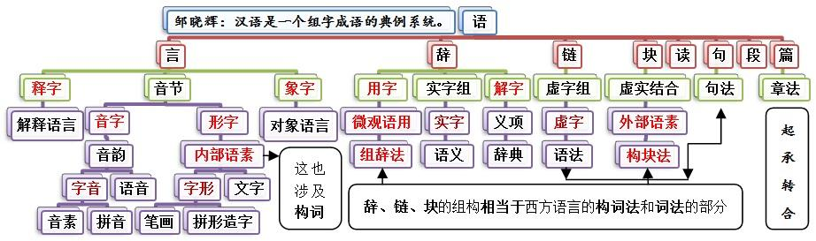
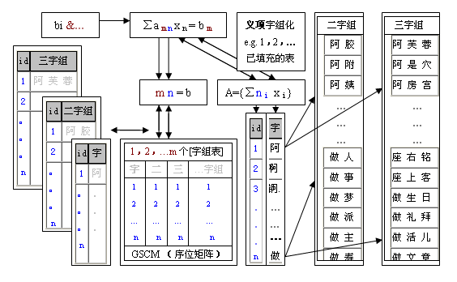
人机各自的语言特点
言和语的关系（人类语言有组字成语的典例：汉字汉语）
人机交互界面
最优化字库原理
线串型结构的字
层面型结构的字
言（单音节的字）和语（混音节的字组）的关系（结构化）数据
人却懂得八言八语
机器只认数字
《融智学导读》著作者《新版融智学》讲席教授：邹晓辉（清华大学在线课堂融智学公益课）

Slide 11
汉语是一个组字成语的典例系统
汉语是一个组字成语的典例系统。在组字成语的过程中，八言八语的一系列标志、属性和特征，也就逐步地被发现并发掘了出来。英语等西方语言的构词法，组词法，短语构造法和句法，随着文化融合的进程，与汉语的字法和章法，逐渐地交汇与融通融合在一起，造就了汉字记录的多语。
《融智学导读》著作者《新版融智学》讲席教授：邹晓辉（清华大学在线课堂融智学公益课）

Slide 12
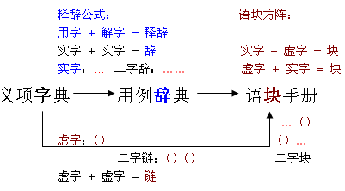
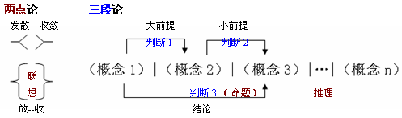
言语行为如何建构典例？
言和语（涵盖：汉语，英汉双语，外汉教学过程中
必然遭遇的多语，及其蕴含的不同思维方式，通过
逻辑和数学的刚性法则抽象，通过双语及多语同意
并列的柔性法则实现翻译或解释，选择满意途径）
人类的基础文明是通用智力所依托的
《融智学导读》著作者《新版融智学》讲席教授：邹晓辉（清华大学在线课堂融智学公益课）

Slide 13
致谢
2023开启本硕博融智学讲席，旨在温故知新且继往开来
《融智学导读》和《新版融智学》第一章和第11章结合的细化升华
表现出人类的通用智力
隐含外汉双语乃至多语
《融智学导读》著作者《新版融智学》讲席教授：邹晓辉（清华大学在线课堂融智学公益课）

Slide 14

单选题
5分
答案解析
言和语的关系，歧义最多且最难理解的交汇点是：
单音节的字即言。
A
言
B
单音节
C
语
D
混音节
提交
可为此题添加文本、图片、公式等解析，且需将内容全部放在本区域内。正常使用需3.0以上版本

